Slide 2
Однажды, глядя на таблицу расходов и доходов своей семьи, Рома сказал:
- Я понял, что основным источником дохода нашей семьи является зарплата родителей. Наша семья не смогла бы прожить только на пенсию бабушки и стипендию брата. Нам не хватило бы этих денег даже на продукты...
- Интересно, а от чего зависит размер зарплаты? Почему люди получают разные зарплаты? - спросил он у мамы.
Задание 1
- Для начала давай разберёмся, что такое зарплата. Как бы ты объяснил значение этого слова? - спросила мама.
Помоги Роме ответить на этот вопрос. Выбери все варианты ответов, которые подходят для объяснения значения этого слова. Отметь все подходящие варианты.
Регулярно выплачиваемое денежное вознаграждение за работу, выполняемую работниками.
Форма материального вознаграждения за труд, выраженная в деньгах.
Регулярно выплачиваемые деньги за работу, которую пообещал выполнить человек.
Денежная компенсация, которую работник получает в обмен на свой труд.

Slide 3
Задание 2
Рома составил график заработной платы родителей за первое полугодие 2020 года.
Внимательно изучи график. Определи, у кого из родителей Ромы зарплата стабильная (одинаковая, постоянная). Такую зарплату ещё называют фиксированной.
Фиксированная зарплата у
мамы.

Slide 4
- Я работаю учителем, - сказала мама Ромы. - Зарплата у меня фиксированная, так же, как, например, у врачей или полицейских. А наш папа - водитель автобуса. Ему зарплату платят за часы, которые он провёл за рулём автобуса. Такая зарплата называется почасовой. Это значит, что известна оплата за час работы и, чем больше часов папа проработает, тем больше денег он получит.
Есть работники, которые получают за свой труд оплату, величина которой зависит от того, какой объём работы они сделали. У них зарплата называется сдельной. Например, слесарю платят за одну деталь 300 рублей. Его зарплата будет зависеть от того, сколько деталей он изготовит за месяц.
Приведи примеры профессий, работники которых получают разные виды зарплаты.
Фиксированная | Почасовая | Сдельная
воспитатель
репетитор
токарь
врач
официант
таксист
продавец
логопед
портной

Slide 5
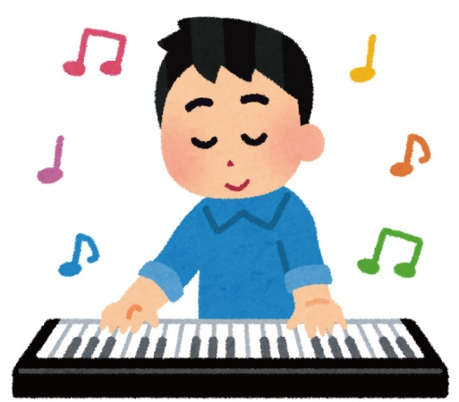
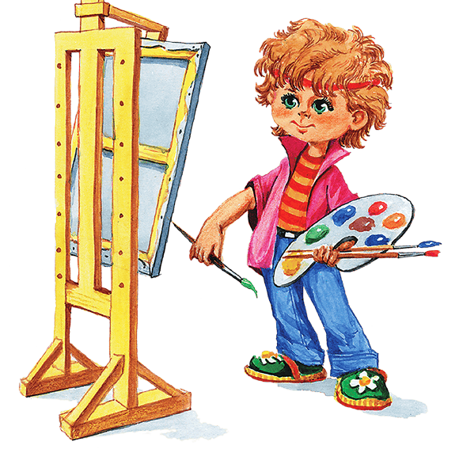
Задание 3
- Мама, а помнишь, в прошлом месяце папа сказал, что получил гонорар за статью в журнале? Гонорар - это фиксированная зарплата? - спросил Рома.
- Наш папа очень увлекается садоводством. Он часто делится своим опытом, публикуя статьи в журнале «Садовод-любитель». За каждую статью он получает авторское вознаграждение - гонорар.
Подумай и зачеркни лишнее.
Клик на предложение!
Гонорар - это (не фиксированная/фиксированная) зарплата.
Рассмотри рисунки.
Писатель, поэт
Продавец
Композитор
Художник
Определи, люди каких профессий получают за свою работу гонорар. Отметь все подходящие варианты.
Устно ответь, что объединяет профессии, которые ты отметил.

Slide 6
Задание 4
— Мама, а что такое «аванс» и «премия», которые получил папа в прошлом месяце? - спросил Рома.
Обсуди с одноклассниками, как они понимают значения этих слов.
Дополни определения.
— это деньги, выдаваемые вперёд в счёт заработка, причитающегося работнику.
— это денежное вознаграждение за отлично выполненную работу.
Аванс
Премия

Slide 7
Задание 5
— Так отчего же зависит размер заработной платы у людей разных профессий? —
спросил Рома.
— Давай порассуждаем, — сказала мама. — Как бы ты сам ответил на свой вопрос?
Помоги Роме заполнить кластер.
Размер заработной платы
Клик на плашки!
Сложность труда
Значимость труда
Условия труда
Степень риска
Уровень квалификации
Уникальность труда
Качество и количество труда

Slide 8
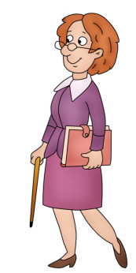
Выбери и закрась любым цветом из каждой пары карточку, на которой записана профессия человека, который получит более высокую зарплату.
Клик на плашки!
Врач
Медсестра
Лётчик
Лётчик-испытатель
Педагог со стажем
Молодой педагог
Нефтяник, работающий в Самарской области.
Нефтяник, работающий на севере.

Slide 9
Ссылки на интернет-ресурсы:
https://top-fon.com/uploads/posts/2023-02/1675310917_top-fon-com-p-fon-dlya-prezentatsii-finansovaya-gramotno-58.jpg
https://thumbs.dreamstime.com/b/%D0%B2%D0%B5-%D1%83%D1%89%D0%B8%D0%B9-%D0%B8%D0%BA%D1%82%D0%BE%D1%80-%D0%BD%D0%BE%D0%B2%D0%BE%D1%81%D1%82%D0%B5%D0%B9-%D0%B2-%D1%81%D1%82%D1%83-%D0%B8%D0%B8-71094148.jpg
https://papik.pro/uploads/posts/2021-12/1639217126_1-papik-pro-p-vesi-klipart-1.png
https://gas-kvas.com/uploads/posts/2023-02/1677030078_gas-kvas-com-p-risunki-na-ekonomicheskuyu-temu-7.jpg
http://howtodrawforkids.com/wp-content/uploads/2017/04/How-to-Draw-a-Man-for-Kids-2.jpg
https://gas-kvas.com/uploads/posts/2023-02/1676439290_gas-kvas-com-p-detskii-risunok-brat-35.png
https://sun9-53.userapi.com/impg/qrH-qgfPX2l3P6UyYuS8vEMOJJbEZDVCvD0eMA/JhfGsCocczc.jpg?size=1280x1156&quality=96&sign=6a59f9735a5be2757c38403d378101fd&c_uniq_tag=sTieNrhdEzJb6WlAzAAnKFwlihvZI54OOKiiP1m8_aY&type=album
https://gas-kvas.com/uploads/posts/2023-01/1673467522_gas-kvas-com-p-prodavets-risunok-detskii-47.png
https://www.danshihack.com/wp-content/uploads/2018/03/kindle-sale-1.jpg https://storage.yandexcloud.net/wr4img/407390_58_i_206.png https://avatars.dzeninfra.ru/get-zen_doc/9662528/pub_6477cefd60211a2d763f3467_6477cf1260211a2d763f36dd/scale_1200 https://mytyshi.ru/files/image/60/70/07/lg!wyx.jpg https://i.pinimg.com/736x/16/72/e3/1672e3f668869e615f64a64f76248d0b.jpg
https://gas-kvas.com/uploads/posts/2023-02/1676557731_gas-kvas-com-p-risunok-medsestri-v-detskom-sadu-16.jpg https://thumbs.dreamstime.com/b/%D0%BA%D0%BE%D0%BD%D1%86%D0%B5%D0%BF%D1%86%D0%B8%D1%8F-%D0%B1%D0%B5%D0%B7%D0%BE%D0%BF%D0%B0%D1%81%D0%BD%D0%BE%D1%81%D1%82%D0%B8-%D0%BF%D0%BE%D0%BB%D0%B5%D1%82%D0%B0-121671449.jpg http://st3.depositphotos.com/12033340/14573/v/1600/depositphotos_145737989-stock-illustration-pilot-of-the-plane-next.jpg https://abrakadabra.fun/uploads/posts/2022-01/thumbs/1643338637_20-abrakadabra-fun-p-uchitel-na-prozrachnom-fone-42.png https://img-fotki.yandex.ru/get/196258/455745147.42/0_158674_bffd66fd_XL.png
https://babyimages.ru/kartinki/shkola-kartinka-02.jpg
https://yt3.ggpht.com/a/AATXAJy7JtqwyKSw3t2bdLVjybW4hhs0XuR-RdAQEw=s900-c-k-c0xffffffff-no-rj-mo
Литература:
Функциональная грамотность. 3 класс. Тренажер для школьников/ М.В. Буряк, С.А. Шейкина. – М.: Планета, 2022. – 88 с. – (Учение с увлечением).

